Slide 1
MÓDULO IV
MOVIMENTAÇÃO
DE PRODUTOS
PERIGOSOS
15 HORAS

Slide 2

CLASSIFICAÇÃO - ONU
CLASSE
AGENTE
Os produtos perigosos são classificados pela Organização das Nações Unidas (ONU) em nove classes de riscos e respectivas subclasses.
1
Explosivos
2
Gases
3
Líquidos Inflamáveis
4
Sólidos Inflamáveis
5
Oxidantes
APRESENTAÇÃO DAS 9 CLASSES
(subclasses na próxima tela)
6
Tóxicos
7
Radioativos
8
Corrosivos
9
Substâncias e Artigos Perigosos Diversos

Slide 3
CLASSE | SUBCLASSE | DEFINIÇÕES
1 Explosivos | 1.1 | Substância e artigos com risco de explosão em massa.
 | 1.2 | Substância e artigos com risco de projeção, mas sem risco de explosão em massa.
 | 1.3 | Substâncias e artigos com risco de fogo e com pequeno risco de explosão ou de projeção, ou ambos, mas sem risco de explosão em massa.
 | 1.4 | Substância e artigos que não apresentam risco significativo.
 | 1.5 | Substâncias muito insensíveis, com risco de explosão em massa;
 | 1.6 | Artigos extremamente insensíveis, sem risco de explosão em massa.

Slide 4
CLASSE | SUBCLASSE | DEFINIÇÕES
2 Gases | 2.1 | Gases inflamáveis: são gases que a 20°C e à pressão normal são inflamáveis.
 | 2.2 | Gases não-inflamáveis, não tóxicos: são gases asfixiantes e oxidantes, que não se enquadrem em outra subclasse.
 | 2.3 | Gases tóxicos: são gases tóxicos e corrosivos que constituam risco à saúde das pessoas.

Slide 5
CLASSE | SUBCLASSE | DEFINIÇÕES
3 Líquidos Inflamáveis | NÃO possui divisão em subclasses | Líquidos Inflamáveis: são líquidos, misturas de líquidos ou líquidos que contenham sólidos em solução ou suspensão (tintas, vernizes, lacas) excluídas as substâncias que tenham sido classificadas de forma diferente, em função de suas características perigosas, que produzam vapor inflamável a temperaturas de até 60°C, em ensaio de vaso fechado, ou de até 65,6°C, em ensaio de vaso aberto, normalmente referidas como ponto de fulgor. (Res. 5232/16)

Slide 6
CLASSE | SUBCLASSE | DEFINIÇÕES
4 Sólidos Inflamáveis | 4.1 | Substâncias autorreagentes que possam sofrer reação fortemente exotérmica; explosivos sólidos insensibilizados que possam explodir se não estiverem suficientemente diluídos.
 | 4.2 | Substâncias sujeitas à combustão espontânea: substâncias sujeitas a aquecimento espontâneo em condições normais de transporte, ou a aquecimento em contato com o ar, podendo inflamar-se.
 | 4.3 | Substâncias que, por interação com água, podem tornar-se espontaneamente inflamáveis, ou liberar gases inflamáveis em quantidades perigosas. (Res. 5232/16 – item 2.4.1.1)

Slide 7
CLASSE | SUBCLASSE | DEFINIÇÕES
5 Substâncias Oxidantes e Peróxidos Orgânicos | 5.1 | Oxidantes: Substâncias que, embora não sendo necessariamente combustíveis, podem, em geral por liberação de oxigênio, causar a combustão de outros materiais ou contribuir para isso.
 | 5.2 | Peróxidos orgânicos: são substâncias termicamente instáveis que podem sofrer decomposição exotérmica autoacelerável. Os peróxidos orgânicos são classificados em sete tipos, de acordo com o grau de risco que apresentam.

Slide 8
CLASSE | SUBCLASSE | DEFINIÇÕES
6 Substâncias Tóxicas e Substâncias Infectantes | 6.1 | Substâncias tóxicas: são substâncias capazes de provocar morte, lesões graves ou danos à saúde humana, se ingeridas ou inaladas, ou se entrarem em contato com a pele.
 | 6.2 | Substâncias infectantes: contém patógeno (incluindo bactérias, vírus, parasitas, fungos) ou microrganismo recombinante que possa provocar doenças infecciosas em seres humanos ou em animais.

Slide 9
CLASSE | SUBCLASSE | DEFINIÇÕES
7 Material Radioativo | Não tem | Qualquer material ou substância que emite radiação e partículas nucleares.
8 Substâncias Corrosivas | Não tem | São substâncias que, por ação química, causam severos danos quando em contato com tecidos vivos ou, em caso de vazamento, danificam ou destroem outras cargas ou o próprio veículo.
9 Substâncias e Artigos Perigosos Diversos | Não tem | São aqueles que apresentam, durante o transporte, um risco abrangido por nenhuma das outras classes.

Slide 10
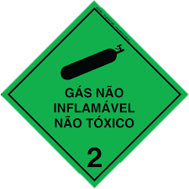



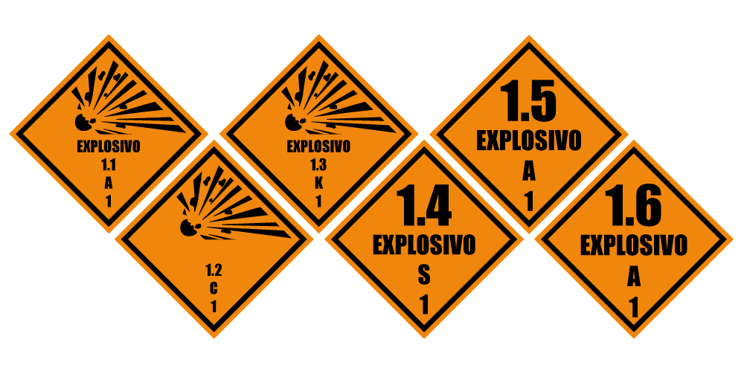



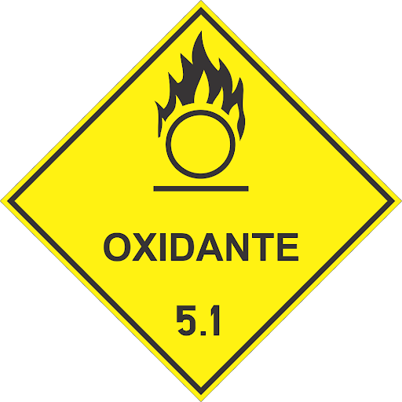

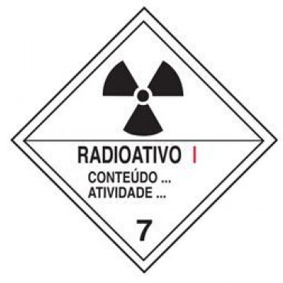
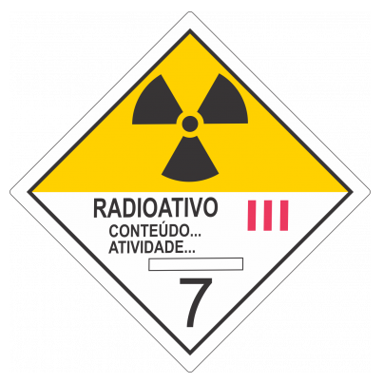


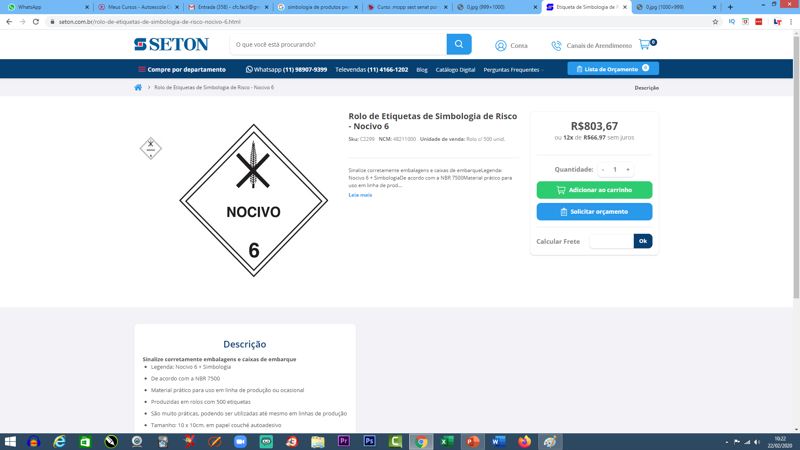




SIMBOLOGIA

Slide 11
REAÇÕES QUÍMICAS
ALGARISMO | SIGNIFICADO
2 | Desprendimento de gás devido à pressão ou à reação química
3 | Inflamabilidade de líquidos (vapores) e gases ou líquido sujeito a auto-aquecimento
4 | Inflamabilidade de sólidos ou sólido sujeito a auto-aquecimento
5 | Efeito oxidante (intensifica o fogo)
6 | Toxicidade ou risco de infecção
7 | Radioatividade
8 | Corrosividade
9 | Risco de violenta reação espontânea
X | Substância que reage perigosamente com água

Slide 12
CLASSE 1 - EXPLOSIVOS
SUBSTÂNCIA EXPLOSIVA
SUBSTÂNCIA PIROTÉCNICA
INSENSIBILIZANTE
...é uma substância sólida ou líquida (ou mistura de substâncias) por si mesma capaz de produzir gás, por reação química, a temperatura, pressão e velocidade tais que provoque danos à sua volta. Incluem-se nesta definição as substâncias pirotécnicas, mesmo que não desprendam gases.
...é uma substância, ou mistura de substâncias, concebida para produzir efeito de calor, luz, som, gás ou fumaça, ou combinação destes, como resultado de reações químicas exotérmicas autossustentáveis e não detonantes.
... significa que uma substância insensibilizante foi adicionada a um explosivo para aumentar a segurança durante sua manipulação e seu transporte.
O insensibilizante torna o explosivo insensibilizado, ou menos sensível, ao calor, choque, impacto, fricção.

Slide 13



CLASSE 2 - GASES
Gás é um dos estados físicos da matéria. Nesse estado, os materiais apresentam a capacidade de moverem-se livremente, ou seja, expandem-se indefinidamente no ambiente.
A alta mobilidade dos gases no ambiente faz com que as operações de emergência envolvendo esses materiais sejam normalmente mais complexas, situação essa potencializada pelas características intrínsecas que os produtos dessa classe podem apresentar como inflamabilidade, toxicidade e corrosividade bem como pelos parâmetros físicos envolvidos no transporte desses materiais como pressão e temperatura.
As condições de transporte de um gás são descritas de acordo com seu estado físico, como: Gás comprimido, Gás liquefeito, Gás liquefeito refrigerado ou Gás em solução.

Slide 14
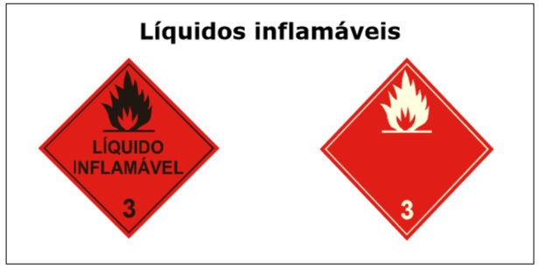
CLASSE 3 – LÍQUIDOS INFLAMÁVEIS
São ¹líquidos, ²mistura de líquidos ou ³líquidos contendo sólidos em solução ou em suspensão, que produzem vapores inflamáveis a temperaturas de até 60,5 °C num teste padrão em vaso fechado ou de até 65,6°C, em ensaio de vaso aberto. Portanto, a maioria desses materiais pode queimar facilmente na temperatura ambiente.
*O ponto de fulgor de um líquido inflamável pode ser alterado pela presença de impurezas
Os líquidos inflamáveis, mesmo não sofrendo o processo de ignição, se espalham facilmente se infiltrando no solo ou se misturando às aguas dos rios e lagos, causando grande impacto no meio ambiente.

Slide 15
CLASSE 4 – SÓLIDOS INFLAMÁVEIS
Substâncias sujeitas à combustão espontânea e substâncias que, em contato com a água, emitem gases inflamáveis. (Res. ANTT 5232/16, cap. 2.4)
Os produtos dessa classe apresentam a propriedade de se inflamarem com facilidade na presença de uma fonte de ignição, até mesmo em contato com o ar (ou não, pois são autorreagentes) ou com a água.
Em sua grande maioria sólidos, portanto apresentam baixa mobilidade no meio quando da ocorrência de vazamentos.

Slide 16
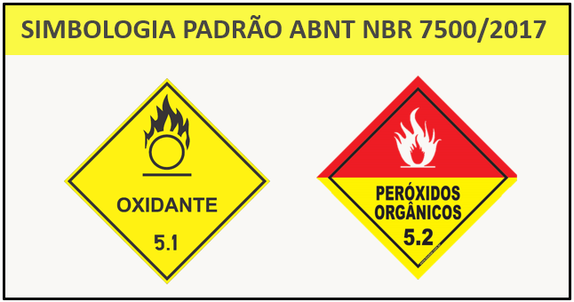
CLASSE 5 – OXIDANTES
Esta classe reúne produtos que, em sua maioria, não são combustíveis, mas que podem liberar oxigênio, aumentando ou sustentando a combustão de outros materiais.
Devido à facilidade de liberarem oxigênio, estas substâncias são instáveis e reagem quimicamente com uma grande variedade de produtos, podendo gerar incêndios, mesmo sem a presença de uma fonte de ignição. Esses materiais são incompatíveis em particular com os líquidos e sólidos inflamáveis.
Alguns produtos dessa classe reagem com materiais orgânicos, portanto em caso de vazamentos não deverá ser utilizado terra ou serragem para contenção, sendo a areia úmida mais recomendada para essa operação.

Slide 17

CLASSE 6 – TÓXICOS / INFECTANTES
Essa subclasse contempla as substâncias capazes de provocar a morte ou sérios danos à saúde humana, se ingeridas, inaladas ou por contato com a pele, mesmo em pequenas quantidades.
Portanto, são produtos de alta toxicidade e representam um grande risco às equipes de resposta às emergências químicas, independente do estado físico do produto ou mesmo da quantidade envolvida num acidente.
Também apresentam elevada toxicidade para a vida aquática e, portanto, sempre que possível, a contenção dos mesmos é de fundamental importância.

Slide 18
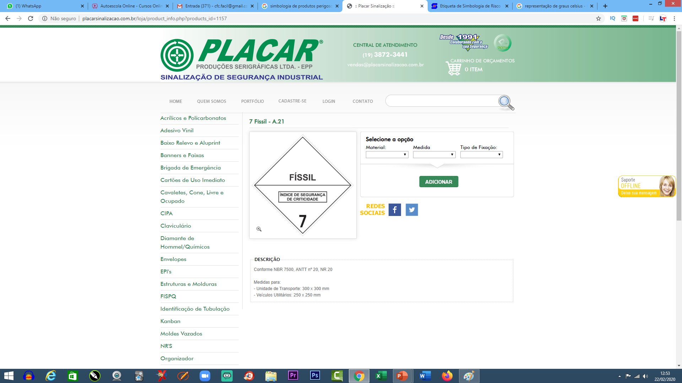
CLASSE 7 – RADIOATIVOS
A radioatividade é uma forma de energia invisível, mas que pode ser sentida por aparelhos especiais, como o contador Geiger.
É capaz de penetrar e atravessar vários tipos de materiais e até mesmo o corpo humano alterando inclusive o DNA, ocasionando doenças muito graves e podendo levar pessoas à morte
Entretanto, essas consequências nocivas dependem da dose, do tempo de exposição e do tipo de radiação.
Acidentes com esses materiais podem contaminar objetos de todo tipo, além do meio ambiente, ocasionando consequências desastrosas.

Slide 19


CLASSE 8 – CORROSIVOS
Substâncias corrosivas são aquelas que podem causar severas queimaduras quando em contato com tecidos vivos.
Podem existir no estado sólido ou líquido.
Também causam corrosão ao aço. Algumas substâncias corrosivas liberam, mesmo na temperatura ambiente, vapores irritantes e tóxicos.

Slide 20
CLASSE 8 – CORROSIVOS
Os produtos corrosivos causam severos impactos aos corpos d'água.
Caso um corpo d’água seja atingido por substâncias corrosivas, poderá ocorrer a mortandade de peixes bem como a paralisação do uso por indústrias, população ribeirinha e estações de captação de água para consumo público.

Slide 21

CLASSE 9 – SUBSTÂNCIAS E ARTIGOS PERIGOSOS DIVERSOS
Nessa classe encontram-se os produtos que oferecem elevados riscos de contaminação ambiental.
Exemplos de produtos desta classe são: óleos combustíveis, poliestireno granulado, dióxido de carbono sólido (gelo seco), amianto azul, farinha de peixe estabilizada e baterias de lítio.

Slide 22
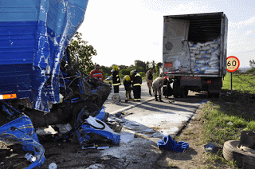
CONCEITUAÇÃO
Classe 1 - Explosivos
O explosivo é uma substância que é submetida a uma transformação química extremamente rápida, produzindo simultaneamente grandes quantidades de gases e calor.
Os gases liberados expandem-se a altíssima velocidade e temperatura, gerando um aumento de pressão e provocando o deslocamento do ar.
Podem existir nos estados sólido ou líquido e podem envolver uma mistura de substâncias.
Foto: Marcos Russo - 12t de explosivo de demolição tipo B, da marca “Anfomax”

Slide 23
CONCEITUAÇÃO
Classe 1 - Explosivos
São extremamente sensíveis ao calor, choque e fricção, como, por exemplo, azida de chumbo, fulminato de mercúrio e nitroglicerina.
Foto: Marcos Russo - 12t de explosivo de demolição tipo B, da marca “Anfomax”
Essa última, por questões de segurança, deve ser transportada na forma de gelatina ou dinamite.
A pólvora é um exemplo de uma mistura explosiva, já que é composta de enxofre, carvão em pó e nitrato de sódio (salitre).

Slide 24
DIVISÃO DA CLASSE
Classe 1 - Explosivos
Subclasse 1.1 - Substâncias e artigos com risco de explosão em massa (uma explosão em massa é a que afeta virtualmente toda a carga de modo praticamente instantâneo).Exemplo: TNT, fulminato de mercúrio , torpedos, bombas, pólvora negra, etc.
► Estas substâncias geram fortes explosões, conhecidas por detonação.
Subclasse 1.2 - Substâncias e artigos com risco de projeção, mas sem risco de explosão em massa. Exemplo: Granadas, foguetes, minas, etc.
► Estas substâncias geram pequenas explosões, conhecidas por deflagração.

Slide 25
DIVISÃO DA CLASSE
Classe 1 - Explosivos
Subclasse 1.3 - Substâncias e artigos com risco de fogo e com pequeno risco de explosão ou de projeção, ou ambos, mas sem risco de explosão em massa.
►Exemplo: artigos pirotécnicos sinalizadores, munição incendiária […].
Subclasse 1.4 - Substâncias e artigos que NÃO apresentam risco significativo
►Exemplo: dispositivos iniciadores, fogos de artifícios, munições, etc.

Slide 26
DIVISÃO DA CLASSE
Classe 1 - Explosivos
Subclasse 1.5 - Substâncias muito insensíveis, com risco de explosão em massa. Exemplo: Explosivos de demolição.
Subclasse 1.6 - Artigos extremamente insensíveis, SEM risco de explosão em massa. Esta subclasse envolve os artigos que contêm SOMENTE substâncias detonantes e risco desprezível de iniciação ou propagação acidental. (não há exemplos)

Slide 27
DIVISÃO DA CLASSE
Classe 1 - Explosivos
Além das 6 subclasses, os explosivos são também classificados por 13 grupos de compatibilidade, sendo que cada um recebe uma letra e tem sua definição própria.
A função dos grupos de compatibilidade é informar quais poderão estar juntos no mesmo veículo, no mesmo ambiente de carga e quais não poderão ser transportados juntos, exceto se forem segredados em compartimento de segurança para explosivos, devidamente estanques de modo a impossibilitar qualquer contato.

Slide 28
DIVISÃO DA CLASSE
Classe 1 - Explosivos
LETRA | GRUPO DE COMPATIBILIDADE
A | Substância explosiva primária
B | Artigo contendo uma substância explosiva primária e não contendo dois ou mais dispositivos de proteção eficazes. Incluem-se, aqui, alguns artigos como detonadores de demolição, conjuntos detonadores montados para demolição e iniciadores, tipo cápsula, mesmo que não contenham explosivos primários.
C | Substância explosiva propelente ou outra substância explosiva deflagradora, ou artigo que contenha tal substância explosiva.

Slide 29
DIVISÃO DA CLASSE
Classe 1 - Explosivos
LETRA | GRUPO DE COMPATIBILIDADE
D | Substância explosiva detonante secundária, ou pólvora negra, ou artigo que contenha substância explosiva detonante secundária, em qualquer caso sem meios de iniciação e sem carga propelente, ou ainda artigo que contenha substância explosiva primária e contenha dois ou mais dispositivos de proteção eficazes.
E | Artigo que contenha substância explosiva detonante secundária, sem meios de iniciação, com carga propelente (exceto se contiver líquido ou gel inflamável ou líquido hipergólico).
F | Artigo que contenha substância explosiva detonante secundária, com seus próprios meios de iniciação, com carga propelente (exceto se contiver líquido ou gel inflamável ou líquido hipergólico), ou sem carga propelente.

Slide 30
DIVISÃO DA CLASSE
Classe 1 - Explosivos
LETRA | GRUPO DE COMPATIBILIDADE
G | Substância pirotécnica, ou artigo que contenha substância pirotécnica, ou artigo que contenha tanto substância explosiva quanto substância iluminante, incendiária, lacrimogênea ou fumígena (exceto artigos acionáveis por água e aqueles que contenham fósforo branco, fosfetos, substância pirofórica, liquido ou gel inflamável, ou líquidos hipergólicos).
H | Artigo contendo uma substância explosiva e fósforo branco.
J | Artigo que contenha uma substância explosiva e um líquido ou gel inflamável.
K | Artigo que contenha uma substância explosiva e um agente químico tóxico.

Slide 31
DIVISÃO DA CLASSE
Classe 1 - Explosivos
LETRA | GRUPO DE COMPATIBILIDADE
L | Substância explosiva, ou artigo que contenha substância explosiva, que apresente risco especial (por exemplo, resultante de ativação por água, ou da presença de líquidos hipergólicos, fosfetos ou substância pirofórica), que exija isolamento para cada tipo de produto.
N | Artigo que contenha apenas substâncias detonadoras extremamente insensíveis.
S | Substância ou artigo embalado ou projetado de forma tal que quaisquer efeitos perigosos decorrentes de funcionamento acidental fiquem confinados dentro da embalagem, exceto se esta tiver sido danificada pelo fogo (caso em que os efeitos de explosão ou projeção serão limitados, de modo que não impeçam nem prejudiquem significativamente o combate ao fogo ou outras medidas de contenção da emergência nas imediações da embalagem).

Slide 32



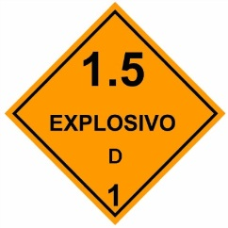
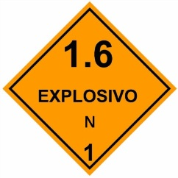

DIVISÃO DA CLASSE - SIMBOLOGIA
Classe 1 - Explosivos

Slide 33
CLASSE 1 - EXPLOSIVOS
Regulamentação Ministério da Defesa
Portaria 147/2019– Min. Defesa
Capítulo II - SEÇÃO V – DO TRANSPORTE:
Art. 21. Além das prescrições gerais para o transporte rodoviário (Acordo para Facilitação do Transporte de Produtos Perigosos no MERCOSUL, internalizado por meio do Decreto nº 1.797, de 25 de janeiro de 1996), devem ser seguidas as orientações do anexo E desta portaria para o transporte de explosivos.
Art. 22. No planejamento do transporte de explosivos deve ser prevista a segurança contra roubos e furtos nos pontos de parada e de apoio.

Slide 34
CLASSE 1 - EXPLOSIVOS
Regulamentação Ministério da Defesa
Portaria 147/2019– Min. Defesa
Capítulo II - SEÇÃO V – DO TRANSPORTE:
Art. 23. O transporte conjunto de tipos diferentes de explosivos pode ser realizado conforme seu grupo de compatibilidade, de acordo com o anexo F.
Art. 24. O transporte de explosivos no território nacional deverá ser realizado em veículo de carroceria fechada tipo baú ou em equipamento tipo container, ressalvados os transportes associados a operações de canhoneio.

Slide 35
CLASSE 1 - EXPLOSIVOS
Regulamentação Ministério da Defesa
Portaria 147/2019– Min. Defesa
Capítulo II - SEÇÃO V – DO TRANSPORTE:
Art. 25. Explosivos podem ser transportados com acessórios iniciadores, desde que os acessórios iniciadores estejam em compartimento ou uma caixa de segurança, isolados dos demais produtos transportados; e em embalagens que evitem o risco de atrito ou choque mecânico.
§ 1º O compartimento de segurança deve possuir:
►blindagem em chapa de aço; e
►revestimento interno de madeira, preferencialmente de compensado naval, para evitar o atrito.

Slide 36
CLASSE 1 - EXPLOSIVOS
Regulamentação Ministério da Defesa
Portaria 147/2019– Min. Defesa
Capítulo II - SEÇÃO V – DO TRANSPORTE:
Art. 25 [...]
§ 2º A caixa de segurança deve possuir:
►blindagem em chapa de aço (com espessura mínima de 4,8 mm, em aço do American Iron and Steel Institute - AISI 1020);
►revestimento térmico (com espessura mínima de 10 mm);
►revestimento interno em madeira/compensado (com espessura mínima de 6 mm); e
►trancas.

Slide 37
CLASSE 1 - EXPLOSIVOS
Regulamentação Ministério da Defesa
Portaria 147/2019– Min. Defesa
Capítulo II - SEÇÃO V – DO TRANSPORTE:
Art. 25 [...]
§ 3º A caixa de segurança deve ser colocada na carroceria do veículo em local de fácil acesso; ter a sua inviolabilidade preservada; e ter a sua parte superior livre de empilhamentos de embalagens.
§ 4º No caso de Unidade Móvel de Bombeamento (UMB): os produtos devem ser transportados em compartimentos ou caixas de segurança diferentes e em lados opostos na carroceria, que permitam seu isolamento.

Slide 38
CLASSE 1 - EXPLOSIVOS
Regulamentação Ministério da Defesa
Portaria 147/2019– Min. Defesa
Capítulo II - SEÇÃO V – DO TRANSPORTE:
Art. 26. Os veículos de transporte de explosivos devem possuir:
►comunicação eficaz com a empresa responsável pelo transporte;
►sistema de rastreamento do veículo em tempo real, por meio de GPS, que permita a sua localização;
►dispositivos de intervenção remota que permitam o controle e bloqueio de abertura das portas; e
►botão de pânico, com ligação direta com a empresa responsável pelo transporte.
Parágrafo único. O cumprimento do previsto nos incisos I a IV do caput deve ser declarado no Plano de Segurança da empresa, nos termos do art. 66, inciso IV, da Portaria nº 56 – COLOG/17.

Slide 39
CLASSE 1 - EXPLOSIVOS
Regulamentação Ministério da Defesa
Portaria 147/2019– Min. Defesa
Capítulo II - SEÇÃO V – DO TRANSPORTE:
Art. 27. As medidas de segurança adotadas para o transporte de explosivos não devem dificultar ou impedir a ação fiscalizatória dos órgãos de segurança pública.
Art. 28. O transporte de explosivos em território nacional deve ser obrigatoriamente acompanhado por escolta armada. Parágrafo único. O emprego de escolta não se aplica à circulação do veículo Unidade Móvel de Bombeamento (UMB), quando transportar exclusivamente emulsão base.
Art. 29. Os explosivos objetos passíveis de escolta são os citados no anexo G.

Slide 40
CLASSE 1 - EXPLOSIVOS
Regulamentação Ministério da Defesa
Portaria 147/2019– Min. Defesa
Capítulo III - SEÇÃO II – DO TRÁFEGO:
Art. 67. Os explosivos em circulação (tráfego) em todo o território nacional deverão ser acompanhados da guia de tráfego correspondente aos produtos durante todos os percursos.
Art. 68. Explosivos e acessórios iniciadores transportados nas condições previstas no art. 25 podem constar da mesma guia de tráfego (GT).

Slide 41
CLASSE 1 - EXPLOSIVOS
Regulamentação Ministério da Defesa
Portaria 147/2019– Min. Defesa
Capítulo III - SEÇÃO II – DO TRÁFEGO:
Art. 69. Devem ser anexados à guia de tráfego o Termo de Transferência de Posse (anexo N) correspondente; e o documento auxiliar da nota fiscal eletrônica (DANFE) ou documento fiscal referente aos materiais ou produtos.
Parágrafo único. O Termo de Transferência de Posse deve ser assinado pelo fornecedor e pelo adquirente dos explosivos.

Slide 42
CLASSE 1 - EXPLOSIVOS
Regulamentação Ministério da Defesa
Portaria 147/2019– Min. Defesa
Capítulo III - SEÇÃO II – DO TRÁFEGO:
Art. 70. O retorno de explosivos à origem por motivo de sobra de serviço realizado; de não execução de detonação ou de devolução, poderá ser feito mediante a emissão de outra guia de tráfego ou pela utilização do verso da guia original, conforme o anexo O.
Art. 71. As Unidades Móveis de Bombeamento (UMB), de apoio e de fabricação, podem trafegar em qualquer parte do território nacional.
Parágrafo único. Para o deslocamento de Unidade Móvel de Bombeamento ou Unidade Móvel de Apoio locada deve ser emitida previamente Guia de Tráfego.

Slide 43
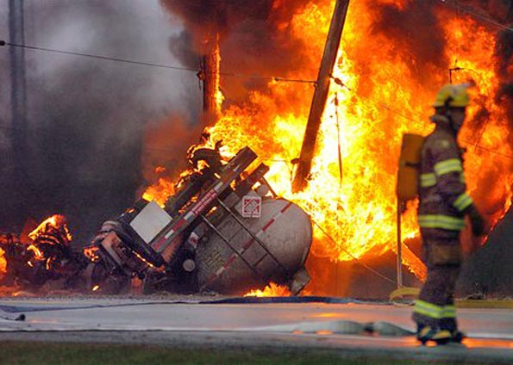
CLASSE 1 - EXPLOSIVOS
Comportamento Preventivo
A explosão é um fenômeno muito rápido, para o qual não há tempo de reação.
Classifica-se queima ou combustão, a decomposição que ocorre de forma lenta; a deflagração como aquela que ocorre em média velocidade e a detonação quando a velocidade de decomposição é elevada.
Assim, as ações durante a emergência deverão ser preventivas e incluem o controle dos fatores que podem gerar um aumento de temperatura (calor), choque e fricção.

Slide 44
CLASSE 1 - EXPLOSIVOS
Comportamento Preventivo
Roupas especiais de proteção somente estão disponíveis no exército ou com o fabricante do produto, razão pela qual poderão ser acionados para prestar apoio na emergência.
Ressalta-se que os equipamentos de proteção individual normalmente utilizados para proteger as equipes de emergência quando do manuseio ou exposição aos produtos químicos, NÃO oferecem proteção ao fenômeno explosão.

Slide 45
CLASSE 1 - EXPLOSIVOS
Comportamento Preventivo
Os condutores devem ser cuidadosos e bastante atenciosos com relação ao manuseio de explosivos, pois são substâncias altamente sensíveis. Devem ser observadas, durante o manuseio e utilização, as seguintes regras:
A
ABNT 7500:2017 – 19.1: “As atividades de manuseio, carregamento e descarregamento em locais públicos devem ser realizadas respeitando-se as condições de segurança relativa às características dos produtos transportados e à natureza de seus riscos.”
B
Res. ANTT 5232/16 - 7.1.1.17 – “É proibido fumar próximo a embalagens, a veículos ou a equipamentos, assim como dentro dos veículos e equipamentos carregados com produtos perigosos.”

Slide 46
CLASSE 1 - EXPLOSIVOS
Comportamento Preventivo
C
[...] artigo 17 da Resolução ANTT 5848/19 É proibido: VI – “abrir embalagens contendo produtos perigosos, fumar ou adentrar as áreas de carga do veículo ou equipamentos de transporte com dispositivos capazes de produzir ignição dos produtos, seus gases ou vapores, durante as etapas da operação de transporte;”
D
Suprimido pelo art. 17 da Resolução ANTT 5848-19
É PROIBIDO
VI - abrir volumes contendo produtos perigosos, fumar ou adentrar as áreas de carga do veículo ou equipamentos de transporte com dispositivos capazes de produzir ignição dos produtos, seus gases ou vapores, durante as etapas da operação de transporte.

Slide 47
CLASSE 1 - EXPLOSIVOS
Comportamento Preventivo
E
Não deixar explosivo ou qualquer outro material utilizado no manuseio, próximo às pessoas não habilitadas, crianças, animais, viaturas ou equipamentos;
F
Nunca abandonar o explosivo;
G
Deve sempre haver acompanhamento técnico no local, verificando-se sempre a existência do perigo e se todas as regras de segurança estão sendo tomadas;

Slide 48
CLASSE 1 - EXPLOSIVOS
Comportamento Preventivo
[...] itens h) e i) suprimidos pela Res. ANTT 5232/16
Res. ANTT 5232/16
Cap. 7.1 – 7.1.3.4.2 - Produtos explosivos devem ser transportados em veículos rodoviários do tipo baú ou carroceria lonada. A lona deve ser impermeável e resistente ao fogo; deve ser colocada de forma a cobrir totalmente a carga, sem possibilidade de se soltar.

Slide 49
CLASSE 1 - EXPLOSIVOS
Comportamento Preventivo
[...] itens j) suprimido pela Res. ANTT 5232/16
Res. ANTT 5232/16
Cap. 7.1 – 7.1.1.20 - Durante as operações de transporte, constituídas por carregamento, descarregamento, transbordo e o próprio transporte, os volumes NÃO devem ficar expostos ao sol e ao calor por longos períodos de tempo, nem atirados ou submetidos a choques.

Slide 50
CLASSE 1 - EXPLOSIVOS
Comportamento Preventivo
K
Não introduzir prego, arame, ou outro instrumento na abertura das espoletas comuns, inclusive para retirá-las de sua caixa;
L
Não arrancar os fios das espoletas elétricas;
N
Devem ser observadas as distâncias de segurança previstas. Em geral, o raio mínimo de segurança para pessoal desabrigado é de 300 metros e para pessoal abrigado é de 100 metros;

Slide 51
CLASSE 1 - EXPLOSIVOS
Comportamento Preventivo
M
Evitar as áreas onde houve explosão, enquanto a fumaça e os gases não se dissiparem completamente. Aguardar pelo menos 30 minutos;
O
Problemas físicos ou psíquicos deverão determinar o afastamento imediato do profissional que manuseia explosivos.

Slide 52
CLASSE 1 - EXPLOSIVOS
Comportamento Preventivo
Os estilhaços resultantes de material destruído por explosivos são arremessados, à maior ou menor distância, em função do peso, densidade, forma e ângulo de projeção.
Por isso devem ser tomadas PRECAUÇÕES, para que, no caso de explosão acidental, esses fragmentos NÃO venham a atingir pessoas, animais entre outros.

Slide 53

CLASSE 1 - EXPLOSIVOS
Procedimento em Situação de Emergência
Resolução 5232/16
1.1.4 Informações e esclarecimentos em caso de emergência ou acidente no transporte rodoviário de produtos perigosos
1.1.4.1 O transportador rodoviário de produtos perigosos deve comunicar, por meio do Sistema Nacional de Emergências Ambientais - SIEMA, instituído pelo Instituto Brasileiro do Meio Ambiente e dos Recursos Naturais Renováveis - IBAMA e disponibilizado em seu endereço eletrônico, os casos de acidentes ou emergências que:

Slide 54
CLASSE 1 - EXPLOSIVOS
Procedimento em Situação de Emergência
► Impliquem na interrupção do trânsito na via ou na evacuação de pessoas por mais de três horas;
► Ocasionem espalhamento, perda ou derramamento de produto perigoso;
► Ocasionem vazamentos ou danos às embalagens, embalagens grandes ou IBCs;
► Ocasionem dano ou tombamento aos equipamentos de transporte, como caminhão tanque, container tanque e tanques portáteis;
►Necessitem de atendimento emergencial pelo Corpo de Bombeiros, Defesa Civil, órgãos policiais, empresas especializados, outros.

Slide 55
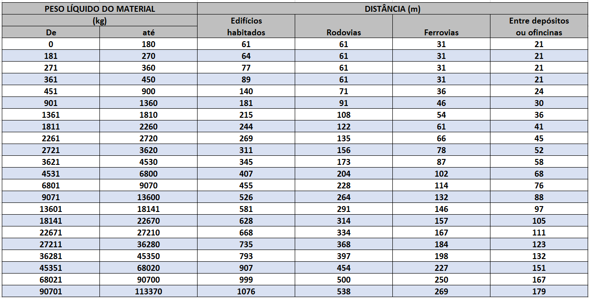
TABELA 4 DE 04 – PORTARIA COLOG 147/2019
Máx. Permitido no mesmo local: 113.370 kg

Slide 56
CLASSE 1 - EXPLOSIVOS
Procedimento em Situação de Emergência
Considerando a área de risco mostrada na tabela, em caso de fogo, faça:
►NÃO combater o fogo na carga;
►Promover a interrupção do tráfego e evacuar a área em todas as direções, num raio de 1600 m;
►Em caso de incêndio próximo à área, TENTAR impedir que o fogo chegue até o compartimento com carga explosiva;
►Utilizar equipamentos de respiração e vestimentas de combate ao fogo de acordo com as condições especificadas pelo fabricante;
►Contatar a equipe de atendimento, a emergência, a Polícia Rodoviária Federal, o transportador e o embarcador o mais rápido possível.

Slide 57
CLASSE 1 - EXPLOSIVOS
Procedimento em Situação de Emergência
No caso de início de incêndio na carga, faça:
►Não mover a carga ou veículo, se a carga tiver sido exposta ao calor;
►Não combater o fogo se este atingir a carga. Abandonar a área e deixar queimar.
Se o incêndio aumentar, isolar imediatamente a área em um raio de 1600m (no mínimo em todas as direções, removendo todas as pessoas. Primeiramente remover as pessoas fora da linha de visão da cena do acidente e afastá-las das janelas.

Slide 58
CLASSE 1 - EXPLOSIVOS
Procedimento em Situação de Emergência
ATENÇÃO
Em caso de derramamento ou vazamento de produtos explosivos, eliminar as fontes de ignição, impedindo fagulhas e chamas e principalmente impedindo que fumem na área de risco.
JAMAIS entre em contato com o produto derramado, NÃO toque nem caminhe sobre o produto derramado. NÃO use rádios transmissores num raio de 100 metros perto de detonadores elétricos.
Entre as fontes de ignição que DEVEM SER REMOVIDAS para evitar explosões, merecem destaque: chamas, cigarros, faíscas por atrito e eletricidade estática (de difícil percepção).

Slide 59
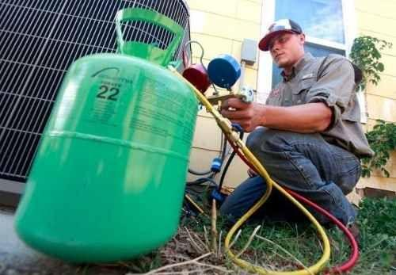
CONCEITUAÇÃO
Classe 2 - Gases
Um GÁS é uma substância em estado gasoso, constituído por moléculas isoladas, separadas umas das outras por espaços vazios em relação ao seu tamanho e em contínuo movimento, apresentando as seguintes características:
►Não tem forma e volume próprios;
►Toma a forma do recipiente onde está contido e ocupa todo o espaço limitado pelas paredes do recipiente;
►Apresenta volume igual ao volume do recipiente onde está contido.

Slide 60
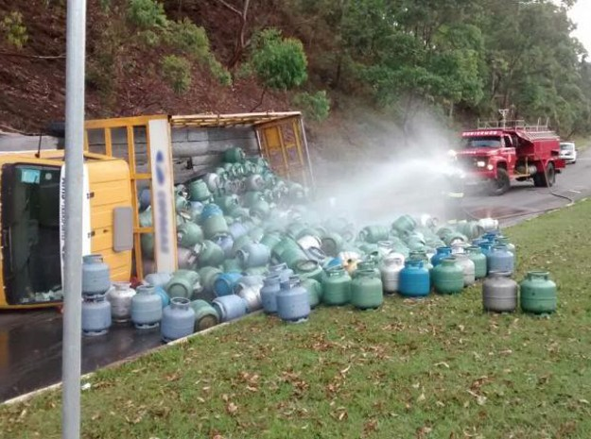
CONCEITUAÇÃO
Classe 2 - Gases
Esta classe de risco é uma das mais envolvidas nas emergências, já que o volume movimentado é muito grande, pois tais produtos são utilizados na indústria, comércio e residências.

Slide 61
CONCEITUAÇÃO
Classe 2 - Gases
Esta Classe abrange os gases comprimidos, liquefeitos, liquefeitos refrigerados ou em solução, as misturas de gases ou de um ou mais gases com um ou mais vapores de substâncias de outras classes, artigos carregados com um gás, hexafluoreto de telúrio e aerossóis;
Existem 3 Subclasses, definidas com base no risco principal
►Subclasse 2.1 - Gases inflamáveis
►Subclasse 2.2 - Gases não-inflamáveis, não-tóxicos
►Subclasse 2.3 - Gases tóxicos

Slide 62
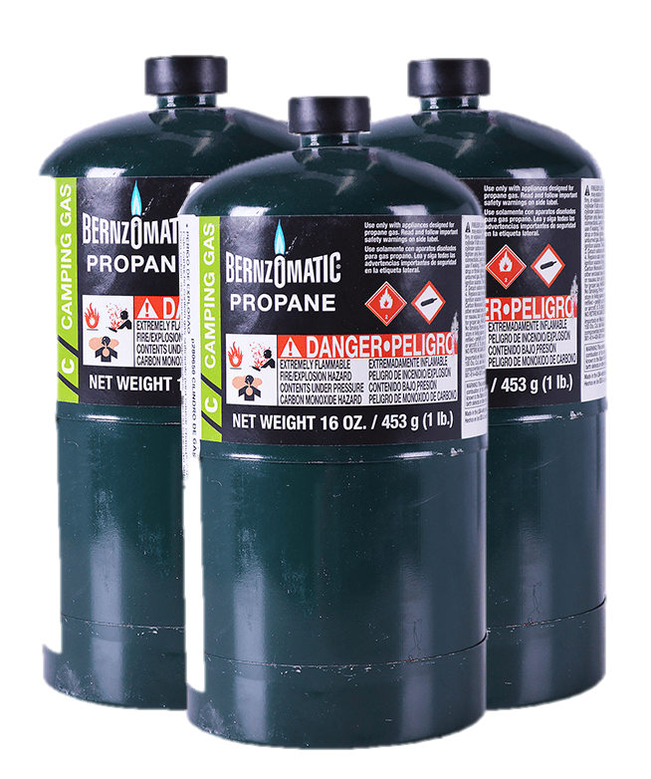

CLASSE 2 - GASES
Inflamáveis
Exemplo: GLP, butano, propano.
O propano é usado como combustível para fogões e em motores de automóveis
Outro uso do propano é como propulsor para sprays aerossóis, especialmente após o banimento do CFC – Gás Clorofluorcarbono

Slide 63

CLASSE 2 - GASES
Não Inflamáveis, Não Tóxicos
São gases que transportados a uma pressão NÃO INFERIOR a 280 kPa, a 20 ^{O}C, ou como líquidos refrigerados e que:
►são asfixiantes: gases que diluem ou substituem o oxigênio normalmente existente na atmosfera;
►são oxidantes: gases que, em geral, por fornecerem oxigênio, podem causar ou contribuir para a combustão de outro material mais do que o ar contribui;
►não se enquadram em outra subclasse.
Exemplos
►Oxigênio Líquido
►Nitrogênio Líquido

Slide 64

CLASSE 2 - GASES
Tóxicos
Gases que reconhecidamente sejam TÃO tóxicos ou corrosivos para pessoas, que constituam risco à saúde ou por apresentarem valor de CL igual ou inferior a 5.000 ml/m³ (ppm).
Exemplo: ¹cloro, ²amônia, ³sulfeto de hidrogênio.
Os gases podem ser agrupados em 4 categorias:
►Comprimidos
►Liquefeitos
►Dissolvidos
►Criogênicos
Estas categorias são bem diferentes entre si e necessitam de ações distintas nas emergências.

Slide 65


CLASSE 2 - GASES
Estados Físicos para o transporte
Os gases podem estar em diferentes estados físicos para o transporte, conforme a classificação a seguir:
►Gás comprimido: é um gás que (exceto em solução), quando acondicionado sob pressão para transporte, é completamente gasoso à temperatura de 20º C;
►Gás liquefeito: é um gás que, quando acondicionado para transporte, é parcialmente líquido à temperatura de -20º C;

Slide 66
CLASSE 2 - GASES
Estados Físicos para o transporte
►Gás liquefeito refrigerado: é um gás que, quando acondicionado para transporte, torna-se parcialmente líquido, por causa da baixa temperatura;
►Gás em solução: é um gás comprimido que, quando acondicionado para transporte, é dissolvido num solvente.

Slide 67
CLASSE 2 - GASES
Estados Físicos para o transporte
Vejamos alguns exemplos de gases, a seguir:
►Ar, oxigênio, hélio (gases permanentes);
►Butano, propano (gases liquefeitos sob pressão);
►Acetileno (gás dissolvido sob pressão);
►Oxigênio líquido, nitrogênio líquido (altamente refrigerado).

Slide 68
CLASSE 2 - GASES
Mistura de Gases
Para a inclusão de uma mistura de gases em uma das três subclasses (inclusive vapores de substâncias de outras classes), podem ser utilizados:
►A inflamabilidade pode ser determinada por ensaios ou cálculos efetuados de acordo com métodos adotados pela ISO (ver Norma ISO 10156-2010) ou, quando as informações disponíveis forem insuficientes para aplicar tais métodos, por métodos comparáveis, reconhecido por um organismo competente.
►O nível de toxicidade pode ser determinado por ensaios de medição da CL50

Slide 69
CLASSE 2 - GASES
Mistura de Gases
►A mistura gasosa apresenta um risco subsidiário de corrosividade quando tiver sido demonstrado pela experiência que é destrutiva da pele, olhos ou mucosas, ou quando a CL50 dos componentes corrosivos da mistura for igual ou inferior a 5.000 ml/m.
►A capacidade de oxidação pode ser determinada por ensaios ou ser calculada segundo métodos adotados pela ISSO 10156:2010.

Slide 70
CLASSE 2 - GASES
Mistura de Gases
Gases e misturas gasosas, que apresentam riscos associados a mais de uma subclasse, obedecem à seguinte regra de precedência:
►Subclasse 2.3 tem precedência sobre as outras subclasses;
►Subclasse 2.1 tem precedência sobre a Subclasse 2.2.

Slide 71
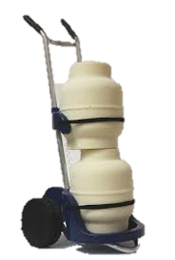
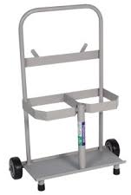
CLASSE 2 - GASES
Comportamento Preventivo
Em geral, o transporte de gases exige diversos procedimentos de segurança por parte do condutor, dentre os quais:
►No manuseio de cilindros é conveniente o uso de carrinhos ou similares;
►Mantenha o capacete de proteção da válvula, mesmo em cilindros vazios;
►Durante o transporte de gases a granel, fazer paradas periódicas para verificar a pressão através do manômetro;

Slide 72
CLASSE 2 - GASES
Comportamento Preventivo
►Os motores e os canos de escapamentos dos veículos que transportam gases deverão ser isolados para não transmitir calor;
►Os equipamentos elétricos dos veículos devem ser protegidos para evitar centelhas;
►Utilizar máscaras apropriadas, em função do tipo de gás que está sendo transportado;
►Quando se tratar de veículo tipo baú, verificar se há dispositivo de ventilação;

Slide 73
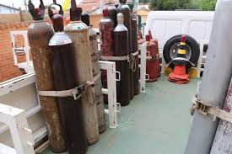
CLASSE 2 - GASES
Comportamento Preventivo
►Carregamento e descarregamento de veículo tipo baú, verificar se há dispositivo de ventilação;
►Carregamento ou descarregamento de gases tóxicos e paradas do veículo transportando esses produtos devem ser feitos longe de habitações ou locais com muito movimento de pessoas;
►Para o transporte vertical dos cilindros, fazer a amarração de carga, utilizando os cintos de segurança existentes nas cestas;

Slide 74
CLASSE 2 - GASES
Comportamento Preventivo
►Jamais dirigir com todos os vidros fechados para neutralizar possíveis efeitos de gases no compartimento do motorista.
Caso ocorra algum vazamento de gases do veículo, se os vidros estiverem fechados, o condutor irá inalá-los, podendo sofrer intoxicação.

Slide 75
CLASSE 2 - GASES
Procedimento em Situação de Emergência
Ações de emergência com gases ou vapores NÃO INFLAMÁVEIS
►Tentar fechar a válvula de onde ocorre o vazamento;
►Afastar as pessoas caso o cilindro esteja solto, protegendo-se dos movimentos rápidos;
►Evitar contato com o jato, quando em grande vazamento;
►Na impossibilidade de se fechar a válvula, levar o cilindro para uma área aberta;

Slide 76
CLASSE 2 - GASES
Procedimento em Situação de Emergência
Ações de emergência com gases ou vapores NÃO INFLAMÁVEIS
►No caso de oxigênio e outros gases oxidantes, não permitir o contato do gás com óleo, graxa, estopa ou qualquer material combustível;
►No caso dos gases asfixiantes (nitrogênio, argônio, hélio, entre outros), em ambientes fechados há risco de asfixia quando em concentração maior que 82%, em mistura com o oxigênio.

Slide 77
CLASSE 2 - GASES
Procedimento em Situação de Emergência
Ações de emergência específicas com gases ou vapores INFLAMÁVEIS
►Afastar o cilindro de qualquer fonte de ignição e material oxidante;
►Sempre que possível, fechar imediatamente a válvula;
►Se o vazamento for em conexões sob pressão, não usar ferramentas que possam causar atrito;
►Evitar o contato com o gás com qualquer objeto aquecido ou chama;
►Se não for possível fechar a válvula, deixar o gás queimar e resfriar o cilindro com água em local protegido;
►Tentar desviar as chamas de outros cilindros ou materiais inflamáveis.

Slide 78
CLASSE 2 - GASES
Procedimento em Situação de Emergência
Ações de emergência com vazamento de gases ou vapores TÓXICOS
►Procurar um local seguro que possa parar o veículo e isolar a área;
►Colocar a proteção respiratória;
►Identificar as consequências;
►Utilizar um dispositivo para confinamento e contenção de vazamento
(ex: conjunto de emergência para cloro);
►Se a válvula do cilindro não estiver danificada, fechar o fluxo de gás;
►Em caso de fogo, usar extintor de pó químico para combate a incêndio;
►Caso o fogo persista, isolar o cilindro dos demais e deixar queimar.

Slide 79
CLASSE 2 - GASES
Procedimento em Situação de Emergência
Ações de emergência com cilindro de gases EXPOSTOS AO FOGO
►Avisar aos funcionários para abandonarem o local;
►Chamar os bombeiros e fornecer as informações sobre os riscos, conteúdo, quantidades e localização dos cilindros;
►Se possível, retirar todos os cilindros que ainda não foram expostos às chamas.

Slide 80
CLASSE 2 - GASES
Procedimento em Situação de Emergência
Ações em caso de VAZAMENTO ou DERRAMAMENTO
►Não tocar nem caminhar sobre o produto derramado;
►Isolar a área até que o gás tenha sido dispersado. Parar o vazamento, se isto puder ser feito sem risco;
►Todo o equipamento utilizado no manuseio do produto deve estar aterrado;
►Eliminar todas as fontes de ignição. Não fumar na área de risco e impedir que ocorram fagulhas e chamas;

Slide 81
CLASSE 2 - GASES
Procedimento em Situação de Emergência
Ações em caso de VAZAMENTO ou DERRAMAMENTO
►Não jogar água diretamente no ponto de vazamento;
►Se possível, virar o recipiente com vazamento de modo a permitir apenas a saída do gás;
►Usar neblina de água para reduzir ou desviar a nuvem de vapor;
►Evitar a penetração do gás em redes de esgotos, sistemas de ventilação ou áreas confinadas.

Slide 82
CONCEITUAÇÃO
Classe 3 – Líquidos Inflamáveis
A maioria dos acidentes rodoviários com produtos perigosos envolve líquidos inflamáveis, principalmente combustíveis como gasolina, álcool e óleo diesel.
Líquidos inflamáveis são ¹ líquidos, ² misturas de líquidos, ou ³ líquidos contendo sólidos em solução ou em suspensão, como tintas, vernizes, lacas e outros...
...excluídas as substâncias que tenham sido classificadas de forma diferente, em função de suas características perigosas, que produzem vapores inflamáveis a temperaturas de até 60,5ºC, em teste de vaso fechado, ou até 65,6ºC, em teste de vaso aberto, conforme normas brasileiras ou normas internacionalmente aceitas.

Slide 83
CONCEITUAÇÃO
Classe 3 – Líquidos Inflamáveis
Em geral as substâncias inflamáveis são de origem orgânica, como por exemplo: hidrocarbonetos, álcoois, aldeídos e cetonas, entre outros.
Líquidos Inflamáveis mais transportados nas estradas brasileiras
►1090 – Acetona
►1170 - Etanol (álcool etílico) ou Solução de Etanol (Solução de Álcool Etílico)
►1202 - Gasóleo, ou Óleo Diesel, ou Óleo para aquecimento, LEVE
►1203 – Combustível para Motores ou Gasolina de Aviação (GAV-100LL ou AVGAS-100LL)

Slide 84
CONCEITUAÇÃO
Classe 3 – Líquidos Inflamáveis
►1223 – Querosene
►1230 – Metanol
►1263 - Tintas (incluindo tintas, lacas, esmaltes, tinturas, goma lacas, vernizes, polidores, enchimentos líquidos e bases líquidas para lacas) ou Materiais relacionados com tintas (incluindo diluentes ou redutores para tintas)
►1294 – Tolueno
►1863 – Combustível para aviões à turbina ou Querosene de Aviação QAV-1 ou JET A-1
►1999 – Alcatrões Líquidos, inclusive asfalto, óleos, betumes e cut backs rodoviários

Slide 85
CLASSE 3 – LÍQUIDOS INFLAMÁVEIS
Pontos de Fulgor
É a menor temperatura na qual uma substância libera vapores em quantidades suficientes para que a mistura de vapor e ar logo acima de sua superfície propague uma chama, a partir do contato com uma fonte de ignição.
GRUPO DE RISCO EM FUNÇÃO DA INFLAMABILIDADE
Grupo de Embalagem | Ponto de Fulgor (vaso fechado) | Ponto de Ebulição Inicial
I | - | ≤35ºC
II | <23ºC | >35ºC
III | ≤23ºC ≤60ºC | >35ºC
Determinação do Ponto de Fulgor conforme Res. ANTT 5232-16 e Normas Internacionais ISO 1516; ISO 1523; ISO 2719; ISO 13736; ISO 3679; e ISO 3680

Slide 86
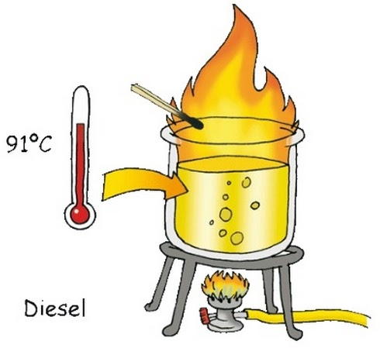
CLASSE 3 – LÍQUIDOS INFLAMÁVEIS
Pontos de Fulgor
►Classe IA: Tem Ponto de Fulgor abaixo de 22,7ºC (73 F) e ponto de ebulição abaixo de 37,7ºC.
►Classe IB: Tem Ponto de Fulgor abaixo de 22,7ºC e ponto de ebulição acima de 37,7ºC.
►Classe IC: Tem Ponto de Fulgor entre 22,7 e 37,7ºC.
►Classe II: Tem Ponto de Fulgor entre 37,7 e 60ºC.
►Classe IIIA: Tem Ponto de Fulgor entre 60 e 93,3ºC.
►Classe IIIB: Tem Ponto de Fulgor acima de 93,3ºC.

Slide 87
CLASSE 3 – LÍQUIDOS INFLAMÁVEIS
Comportamento Preventivo
►Colocar os EPIs até mesmo para avaliar a extensão dos danos;
►Eliminar todas as fontes de ignição e desligar o motor;
►Não abandonar a guarda do veículo; Isolar a área; Sinalizar o veículo;
►Entregar a Ficha de Emergência à autoridade que comparecer ao local para prestar socorro;
►Manter distância

Slide 88
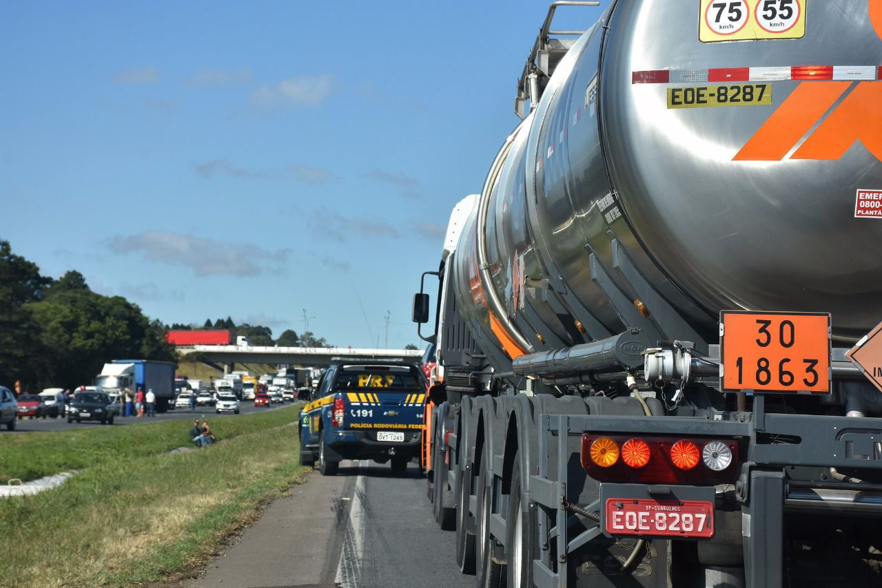
CLASSE 3 – LÍQUIDOS INFLAMÁVEIS
Procedimento em caso de Emergência
Em casos de derramamento ou vazamento...
...o caminhão
deverá sair da
via principal, de preferência em um local onde o produto possa ser contido e recolhido, para DEPOIS ENTÃO...
►Colocar o EPI adequado;
►Delimitar a área afetada e sinalizá-la, não permitindo acesso de pessoas não autorizadas;
►Avisar imediatamente as autoridades competentes e o embarcador;
►Utilizar uma neblina de água para diminuir a presença de vapores que possam ser liberados. Não manter jato d’água direto sobre a substância, pois existe o risco de aumentar a área em que o produto está espalhado;

Slide 89
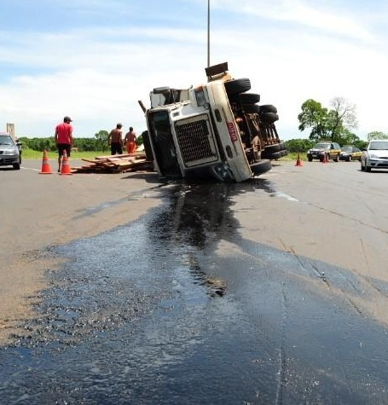
CLASSE 3 – LÍQUIDOS INFLAMÁVEIS
Procedimento em caso de Emergência
Em casos de derramamento ou vazamento...
►Manter materiais combustíveis (madeira, papel, petróleo etc.) fora do alcance do produto derramado;
►Para absorção do combustível, utilizar absorventes minerais e serragem;
►Evitar que o produto se alastre e contamine o meio ambiente, providenciando uma canaleta de contenção ou levantando um dique.

Slide 90
CLASSE 4 – SÓLIDOS INFLAMÁVEIS
Comportamento Preventivo
A carga e a descarga de sólidos inflamáveis embalados ou a granel deverá sempre ser feita por pessoal treinado para tal função.
No caso de embalagens de pequeno porte, as mesmas deverão ser colocadas em paletes sobre estrados a serem levantados e movimentados para locais apropriados por empilhadeiras.
Embalagens de grande porte deverão ser carregadas ou descarregadas de forma individualizada por empilhadeiras apropriadas para o peso e tamanho da embalagem a ser movimentada.

Slide 91
CLASSE 4 – SÓLIDOS INFLAMÁVEIS
Comportamento Preventivo
Se o produto for transportado a granel, o mesmo deverá estar embalado em contêineres que serão levantados por guindastes apropriados para o tamanho do contêiner em questão.
As operações de carregamento, descarregamento e transbordo de produtos perigosos devem ser realizados atendendo às normas e instruções de segurança e saúde do trabalho, estabelecidas pelo Ministério do Trabalho e Emprego – TEM. (Alterado pela Resolução nº 3.886, de 6.9.12)

Slide 92
CLASSE 4 – SÓLIDOS INFLAMÁVEIS
Procedimentos em caso de Emergência
Incêndio de GRANDES proporções
... cobrir com areia, terra ou neblina de água e manter molhado com água até que chegue ajuda especializada em remoção e limpeza de áreas de acidentes.

Slide 93
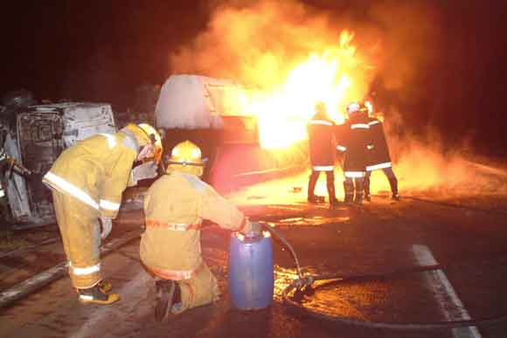
CLASSE 4 – SÓLIDOS INFLAMÁVEIS
Procedimentos em caso de Emergência
Incêndio de GRANDES proporções
►Utilizar-se de neblina de água;
►Não espalhar o produto derramado com jatos de água de alta pressão, pois pode aumentar a área de derramamento e a área de risco;
►Remover os recipientes da área de fogo, se isso puder ser feito sem risco para a integridade física do motorista;

Slide 94
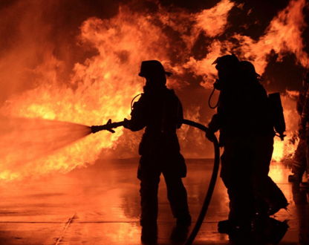
CLASSE 4 – SÓLIDOS INFLAMÁVEIS
Procedimentos em caso de Emergência
Incêndio de GRANDES proporções
►Resfriar lateralmente, com água, os recipientes que estiverem expostos às chamas, mesmo após a extinção do fogo;
►Manter-se longe dos tanques;
►Em caso de fogo intenso usar mangueiras com suporte manejadas à distância ou canhão monitor. Se isso não for possível, abandonar a área, deixar queimar e esperar por socorro especializado.

Slide 95
CLASSE 4 – SÓLIDOS INFLAMÁVEIS
Procedimentos em caso de Emergência
Necessidade de Controle de Temperatura
►Os produtos desta subclasse podem inflamar-se quando expostos ao calor, choque ou atrito além de chamas vivas.
►A facilidade de combustão deve ser tanto maior quanto mais dividido estiver o material.
►Os conceitos de ponto de fulgor e limites de inflamabilidade apresentados em também são aplicados aos produtos desta classe.
►Como exemplos desses produtos podem ser citados o nitrato de ureia e o enxofre.

Slide 96
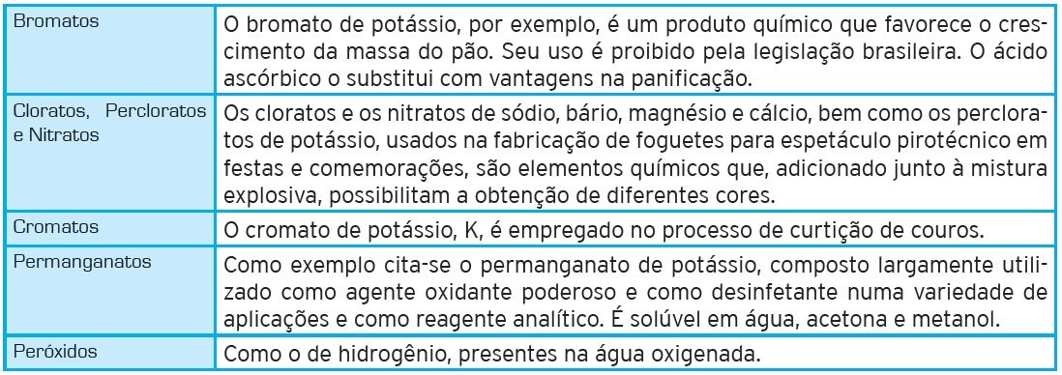
CLASSE 5 – OXIDANTES
Exemplos desse Produto

Slide 97
CLASSE 5 - OXIDANTES
Comportamento Preventivo
Substâncias Oxidantes
►As embalagens que contenham substâncias oxidantes devem ser manuseadas com cuidado e arrumadas de tal forma que não caiam ou tombem durante o manuseio ou o transporte.
►Antes do carregamento, as unidades de transporte destinadas a receber produtos oxidantes devem ser cuidadosamente limpas e, em particular, livres de quaisquer resíduos combustíveis.
►É proibido utilizar materiais facilmente inflamáveis para estivar as embalagens no veículo.

Slide 98
CLASSE 5 - OXIDANTES
Comportamento Preventivo
Peróxidos Orgânicos
►Os veículos destinados a transportar peróxidos orgânicos devem ser cuidadosamente limpos antes do carregamento.
►Quando em um contêiner, veículo de carga ou unidade de carga for reunido um certo número de embalagens contendo peróxidos orgânicos, a quantidade total desses produtos, o tipo e o número de embalagens e sua arrumação devem ser tais que não criem risco de explosão. O expedidor é responsável por essa avaliação.

Slide 99
CLASSE 5 - OXIDANTES
Comportamento Preventivo
Peróxidos Orgânicos
As embalagens contendo produtos desta Subclasse devem ser arrumadas sobre o veículo de forma que, no destino, possam ser descarregadas uma a uma, sem que seja necessário arrumar novamente o carregamento.
Devem ser mantidas de pé, acondicionadas de modo que não tombem ou caiam e estejam protegidas de qualquer dano provocado por outras embalagens.

Slide 100
CLASSE 5 - OXIDANTES
Comportamento Preventivo
Peróxidos Orgânicos
►É proibido utilizar materiais facilmente inflamáveis para estivar as embalagens nos veículos.
►Embalagens contendo produtos que se decompõem com facilidade à temperatura ambiente não devem ser colocadas sobre outras mercadorias.
►Certos peróxidos orgânicos devem ter sua temperatura controlada durante o transporte. Mais adiante explicitaremos algumas recomendações para o transporte seguro desses produtos.

Slide 101
CLASSE 5 - OXIDANTES
Comportamento Preventivo
Peróxidos Orgânicos
Durante o transporte de produtos que se decompõem com facilidade à temperatura ambiente, as paradas por necessidade de serviço devem, tanto quanto possível, ser efetuadas longe de locais habitados e de grande fluxo de pessoas.
Se for imperioso fazer uma parada prolongada nas proximidades de tais lugares, as autoridades devem ser notificadas o mais rápido possível.

Slide 102
CLASSE 5 - OXIDANTES
Comportamento Preventivo
Peróxidos Orgânicos
►Deve-se evitar o contato de peróxidos orgânicos com os olhos. Alguns desses peróxidos podem provocar sérios ferimentos na córnea, mesmo por breve contato, ou corroer a pele.
►Após o embarque e verificação das cargas, o veículo estará pronto a partir para o itinerário previsto. Durante esse percurso, outras medidas deverão ser tomadas.

Slide 103
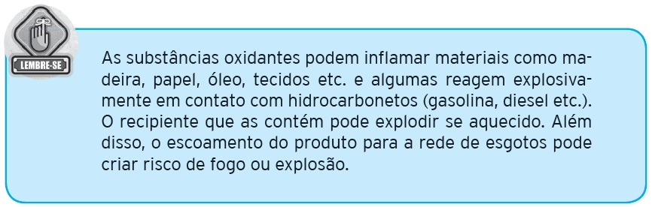
CLASSE 5 - OXIDANTES
Procedimentos em caso de Emergência

Slide 104
CLASSE 5 - OXIDANTES
Procedimentos em caso de Emergência
►Um dos métodos mais utilizados e eficientes para a redução dos riscos oferecidos pelos Oxidantes é a diluição em água, desde que o produto seja compatível com a mesma.
►A diluição tem por objetivo reduzir o poder Oxidante e sua instabilidade. Porém devido a grande solubilidade de alguns desses produtos, a água de diluição deve ser armazenada de modo a evitar poluição.

Slide 105
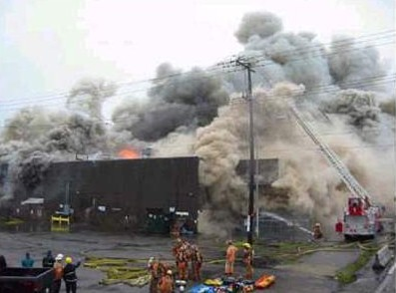
CLASSE 5 - OXIDANTES
Procedimentos em caso de Emergência
►Operadores DEVEM vestir roupas de nível B e proteção respiratória com filtro GA Combinado
►Evite entrar na nuvem (gás, vapores).
►Isole a área do local do acidente com fitas zebrada.
►Tome medidas rigorosas nos locais desfavoráveis ao vento, inclusive se for necessário aumentar a área de isolamento.

Slide 106
CLASSE 5 - OXIDANTES
Procedimentos em caso de Emergência
►Se houver poças de líquidos, tome atenção especial, pois há possibilidade de entrar em contato com produtos combustíveis podendo gerar um incêndio.
►Não permitir fontes de ignição, veículos, superfícies quentes, fósforos, cigarros e atritos próximo ao local.
►Monitorar toda área dentro e fora de isolamento, para identificação da presença de gases ou vapores inflamáveis, produtos fortemente Oxidante provoca ignição de gases e vapores inflamáveis.

Slide 107

CLASSE 5 - OXIDANTES
Procedimentos em caso de Emergência
►Inspecione visualmente os recipientes para verificar prováveis vazamentos.
►Se for verificado perfurações simples e pequena ou furos irregulares, utilizar batoques de polipropileno (furos).
►Diluir o produto derramado com água em abundância.

Slide 108
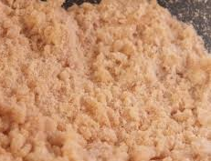
CLASSE 5 - OXIDANTES
Procedimentos em caso de Emergência
►Para absorver o produto evitando maiores áreas de contaminação, utilizaremos Ab Zorbit, para que o produto seja absorvido.
►Os resíduos que forem coletados DEVERÃO ser embalados, devidamente sinalizados e identificados para seu descarte final.

Slide 109
CLASSE 5 - OXIDANTES
Necessidade de Controle de Temperatura
ATENÇÃO
Oxidantes são materiais que liberam oxigênio rapidamente para sustentar a combustão dos materiais orgânicos.
A decomposição
pode provocar
desprendimento de
gases ou vapores
nocivos ou inflamáveis.
Assim, certos
peróxidos orgânicos
devem ter
sua temperatura
controlada durante
o transporte.
Outra definição semelhante afirma que os Oxidantes são materiais que geram oxigênio à temperatura ambiente, ou quando levemente aquecidos.
Assim, pode-se verificar que ambas as definições afirmam que o oxigênio é sempre liberado por agentes Oxidantes.

Slide 110
CLASSE 5 - OXIDANTES
Necessidade de Controle de Temperatura
ATENÇÃO
Todos os peróxidos orgânicos devem ser protegidos da ação direta do sol e de qualquer fonte de calor e mantidos em locais bem ventilados.
Determinados peróxidos orgânicos só podem ser transportados em condições
em que a temperatura seja controlada.
Outro aspecto a considerar é a grande reatividade dos Oxidantes com compostos orgânicos.
Geralmente essas reações são vigorosas, ocorrendo grande liberações de calor, podendo acarretar fogo ou explosão.
Mesmo pequenos traços de um Oxidante podem causar a ignição de alguns materiais, tais como o enxofre , a terebintina, o carvão vegetal, etc.

Slide 111
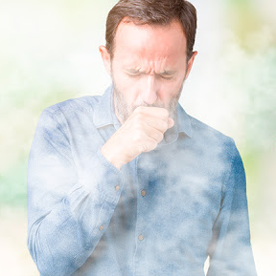
CLASSE 6 – TÓXICOS e INFECTANTES
Substâncias Tóxicas
São substâncias capazes de provocar morte, lesões graves ou danos à saúde humana, se ingeridas ou inaladas, ou se entrarem em contato com a pele.
Devem ser examinadas três possíveis vias de exposição das substâncias tóxicas:
►Ingestão oral;
►Contato dérmico (contato com a pele);
►Inalação de pós, neblinas ou vapores.

Slide 112

CLASSE 6 – TÓXICOS e INFECTANTES
Substâncias Infectantes
São substâncias que contenham patógenos (micro-organismos - incluindo bactérias, vírus, parasitas, fungos) ou micro-organismos recombinantes (híbridos ou mutantes) que possam provocar doenças infecciosas em seres humanos ou em animais.
Devem ser examinadas três possíveis vias de exposição das substâncias infectantes:
►Ingestão oral;
►Contato dérmico (contato com a pele);
►Inalação de pós, neblinas ou vapores.

Slide 113
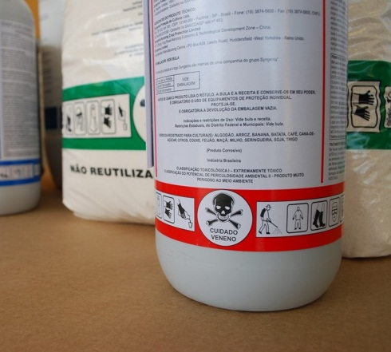
CLASSE 6 – TÓXICOS e INFECTANTES
Comportamento Preventivo
►Os produtos dessa Classe DEVERÃO ser isolados de gêneros alimentícios ou medicamentos para uso humano ou animal;
►NÃO transportar em furgão onde os vapores podem ser inalados pela tripulação;
►Substâncias tóxicas NÃO deverão ser carregadas ou descarregadas em locais públicos ou próximos a concentrações de pessoas, sem autorização de órgãos ou autoridades competentes;

Slide 114
CLASSE 6 – TÓXICOS e INFECTANTES
Comportamento Preventivo
►As embalagens NÃO devem apresentar sinais de violação ou deterioração;
►As embalagens DEVEM ser arrumadas no veículo de forma a EVITAR choques ou atritos que possam danificá-las;
►As embalagens DEVEM ser protegidas da ação do calor;
►É INDISPENSÁVEL o uso de EPI ao manipular produtos dessa Classe;

Slide 115
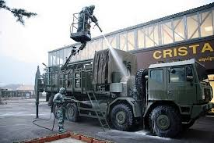
CLASSE 6 – TÓXICOS e INFECTANTES
Comportamento Preventivo
►O veículo transportador de substâncias dessa Classe, após a descarga, DEVERÁ ser devidamente descontaminado em local previamente licenciado pelo órgão de controle ambiental;
►O transporte de substâncias infectantes requer ação coordenada entre o expedidor, o transportador, e o destinatário para garantir segurança.

Slide 116
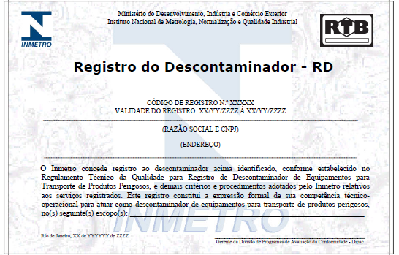
CLASSE 6 – TÓXICOS e INFECTANTES
Comportamento Preventivo
Portaria INMETRO 255/07 - Aprovou o Regulamento Técnico da Qualidade para Registro de Descontaminadores de Equipamentos para Transporte de Produtos Perigosos.

Slide 117

CLASSE 6 – TÓXICOS e INFECTANTES
Procedimentos em caso de Emergência
►Operadores DEVEM vestir roupas de nível B e proteção respiratória com filtro GA Combinado.
►EVITE entrar na nuvem (gás vapores)
►ISOLE a área do local do acidente com fitas zebrada.
►Tome medidas rigorosas nos locais desfavoráveis ao vento. Inclusive se for necessário, aumente a área de isolamento.

Slide 118
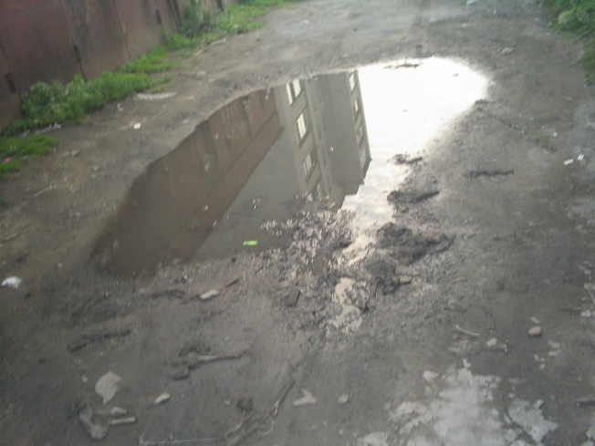
CLASSE 6 – TÓXICOS e INFECTANTES
Procedimentos em caso de Emergência
►Se houver poças de líquidos , tome atenção especial – risco de formação de misturas explosivas.
►Não permitir fontes de ignição, veículos, superfícies quentes, fósforo, cigarro e atritos próximo ao local.
►Monitorar toda área dentro e fora de isolamento, para identificação da presença de gases e vapores tóxicos. Muitos produtos NÃO apresentam odor, por isso é fundamental que nas operações de emergência sejam realizados constantes monitoramentos da concentração dos produtos na atmosfera.
►Inspecione visualmente os recipientes para verificar prováveis vazamentos.

Slide 119
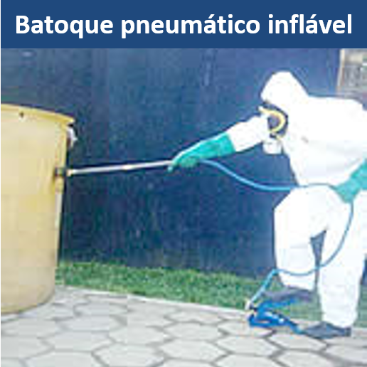
CLASSE 6 – TÓXICOS e INFECTANTES
Procedimentos em caso de Emergência
►Se for verificado perfuração simples e pequena ou furos irregulares:
→Utilizar batoques de polipropileno (furos) ou pneumáticos infláveis.
→Utilizar cunhas (rasgos ,trincas ,rachaduras) .
►Para absorver o produto evitando maiores áreas de contaminação, utilizaremos Ab Zobit, para que o produto seja absorvido.
►Os resíduos que forem coletados, DEVERÃO ser embalados, devidamente sinalizados e identificados para seu descarte final.

Slide 120
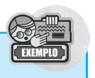
CLASSE 6 – TÓXICOS e INFECTANTES
Procedimentos em caso de Emergência
Entre esses equipamentos, destacam-se as máscaras
faciais com filtros químicos e os conjuntos autônomos de respiração e ar comprimido.
Lembre-se de que filtros químicos retêm os poluentes atmosféricos, exigindo a presença de oxigênio no ambiente.
Dependendo da concentração dos contaminantes, os filtros podem saturar-se rapidamente.

Slide 121
CLASSE 7 – RADIOATIVOS
Legislação Específica Pertinente
O transporte de substâncias radioativas é um procedimento controlado de forma bastante rígida por normas estabelecidas pela Comissão Nacional de Energia Nuclear (CNEN).
As normas da CNEN estabelecem os requisitos de radioproteção e segurança com o objetivo de expor pessoas, bens e o meio ambiente com um nível mínimo de controle da eventual exposição à radioatividade

Slide 122
CLASSE 7 – RADIOATIVOS
Legislação Específica Pertinente
CNEN – Normas Regulamentares
Especificidades sobre substâncias radioativas a serem transportadas;
A seleção do tipo de embalado (volume a ser transportado);
Especificações dos requisitos de projeto e de ensaios de aceitação de embalados;
Disposições sobre o transporte propriamente dito;
Responsabilidades e requisitos administrativos.

Slide 123
CLASSE 7 – RADIOATIVOS
Legislação Específica Pertinente
CNEN – NE 5.01 - Classificação
De acordo com as normas da CNEN (CNEN-NE-5.01), para fins de transporte, as substâncias radioativas são classificadas de acordo com as seguintes especificações:
Material radioativo: qualquer material com atividade específica superior a 70 kBq (ou aproximadamente 2 x 109 Ci/g ou2 nCi/g);
Substância radioativa sob forma especial: substância radioativa sólida não dispersiva ou substância radioativa contida em cápsula selada que satisfaça os requisitos específicos das normas da CNEN;

Slide 124
CLASSE 7 – RADIOATIVOS
Legislação Específica Pertinente
CNEN – NE 5.01 - Classificação
Material Físsil: substância radioativa como o plutônio-238, plutônio-239, plutônio-241, urânio 235;
Tório não irradiado: tório contendo, no máximo, 10-7g de urânio-233, por grama de tório-232;
Tório natural: tório quimicamente separado contendo seus isótopos naturais;
Urânio empobrecido: urânio contendo menos de 0,72% em massa de urânio-235;
Urânio enriquecido: urânio contendo mais de 0,72% em massa de urânio-235;

Slide 125
CLASSE 7 – RADIOATIVOS
Legislação Específica Pertinente
CNEN – NE 5.01 - Classificação
Urânio não irradiado: urânio contendo, no máximo, 10-6g de plutônio por grama de urânio-235 e uma atividade de produtos de fissão não superior a 9Mbq (0,20 mCi) por grama de urânio-235;
Urânio natural: urânio quimicamente separado contendo seus isótopos naturais;
Material de baixa atividade específica: substância radioativa que tem, por natureza, uma atividade específica limitada;

Slide 126
CLASSE 7 – RADIOATIVOS
Legislação Específica Pertinente
CNEN – NE 5.01 - Classificação
k) Atividade específica: atividade de um radionuclídeo por unidade de massa da substância radioativa;
l) Material com contaminação superficial.

Slide 127

CLASSE 7 – RADIOATIVOS
Comportamento Preventivo
São muitos os riscos para a saúde e entre eles estão a exposição à radiação externa do produto radioativo não blindado, à radiação interna por inalação, ingestão ou absorção através da pele e ao produto radioativo, cujo grau de risco varia muito dependendo do tipo e quantidade deste produto. Portanto
Adicionalmente, deve-se atentar para a possível contaminação com as águas residuais de controle do fogo e as águas de diluição que podem causar poluição e exposição de pessoas, animais e o meio ambiente à contaminação.

Slide 128
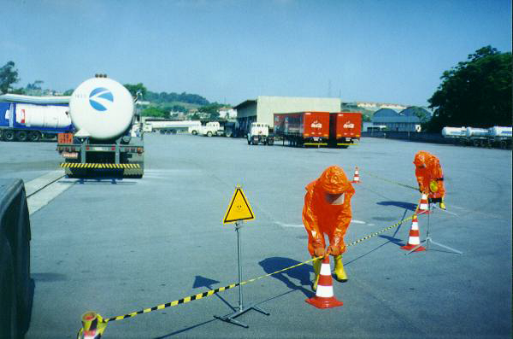
CLASSE 7 – RADIOATIVOS
Procedimentos em caso de Emergência
Na eventualidade de um acidente, durante o transporte de materiais radioativos, deve-se inicialmente manter as pessoas afastadas do derramamento, a uma distância de pelo menos 100 metros (ONU 2909) e com o vento pelas costas.
Distâncias maiores PODERÃO ser necessárias dependendo do tipo de acidente e se recomendadas por autoridades em radiação.

Slide 129
CLASSE 7 – RADIOATIVOS
Procedimentos em caso de Emergência
ATENÇÃO
Na eventualidade de existirem pessoas não feridas e equipamentos que tenham sido expostos ao produto radioativo, deve-se retê-los até a chegada de pessoal qualificado ou de instruções das autoridades competentes em radiação.
Equipamentos autônomos de respiração, bem como EPI utilizados no combate ao fogo, oferecem proteção limitada somente se o tempo de exposição aos produtos radioativos for curto.

Slide 130
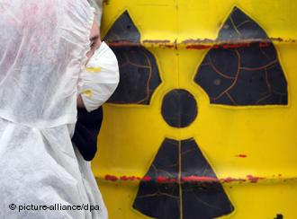
CLASSE 7 – RADIOATIVOS
Procedimentos em caso de Emergência
Na ocorrência de incêndio após o acidente, TENTAR remover os recipientes não danificados para longe da área do fogo sem, contudo, NÃO remover recipientes danificados para evitar exposição à radiação.
A limpeza do local contaminado DEVERÁ, obrigatoriamente, ser feita por pessoa qualificada, seguindo as instruções das autoridades em radiação.

Slide 131

CLASSE 7 – RADIOATIVOS
Procedimentos em caso de Emergência
No caso de incêndios de pequenas proporções e que possam ser facilmente controlados, utilizar pó químico, Co2, Halon, neblina de água ou espuma normal.
Entretanto, no caso de incêndios de grandes proporções, utilizar neblina de água sempre em grandes quantidades.
Se o fogo for intenso em áreas de carga, utilizar mangueiras com suporte manejadas à distância ou com auxílio de canhão monitor, mantendo sempre a maior distância possível do fogo e dos tanques.

Slide 132
CONCEITUAÇÃO
Classe 8 – Corrosivos
São substâncias que podem estar no estado sólido ou líquido, causando severas queimaduras quando em contato com tecidos vivos.
Mesmo em condições normais, algumas substâncias desta classe podem liberar vapores ou gases corrosivos e irritantes.
Além disso, costumam reagir violentamente com a água, produzindo grande quantidade de calor.

Slide 133
CONCEITUAÇÃO
Classe 8 – Corrosivos
Essas substâncias atacam materiais de diversos tipos, entre eles os metais e produtos têxteis. Em reação química com metais, pode ocorrer o desprendimento de gás altamente inflamável (hidrogênio).
Basicamente, existem dois principais grupos de materiais que apresentam estas propriedades, sendo conhecidos por ÁCIDOS e BASES.

Slide 134
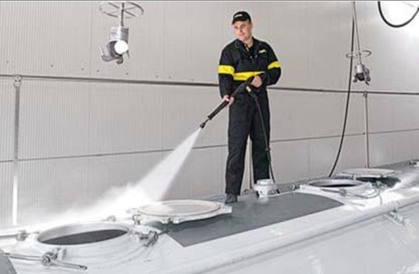
CLASSE 8 – CORROSIVOS
Comportamento Preventivo
►Após descarregar produtos corrosivos, lavar e secar o tanque para receber outra carga.
►Durante o transporte, evitar que as embalagens entrem em atrito, para evitar vazamentos.
►As embalagens devem ser manuseadas e arrumadas de tal forma que sejam impedidas de tombar. O material de manuseio deve ser resistente ao fogo.

Slide 135
CLASSE 8 – CORROSIVOS
Comportamento Preventivo
Os veículos destinados ao transporte de embalagens contendo esses produtos e que sejam também oxidantes, DEVEM ser cuidadosamente limpos, em particular, de qualquer resíduo combustível, como palha, papéis, etc.
A diluição com água ou a neutralização dos efeitos provocados por um corrosivo SÓ podem ser feitas com auxílio de pessoal técnico.

Slide 136
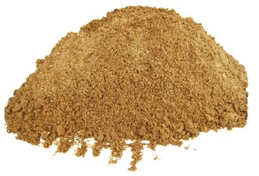
CLASSE 8 – CORROSIVOS
Procedimentos em caso de Emergência
No caso de derramamento, PODE-SE isolar a poça formada com o líquido colocando em volta terra ou areia.
Entretanto, deve-se consultar a ficha FISPQ do fabricante para um procedimento mais adequado.
Não mais obrigatória a ficha de emergência (Res. ANTT 5848/19), desse modo, consultar a ficha FISPQ do fabricante.

Slide 137
CONCEITUAÇÃO
Classe 9 – Substâncias e Artigos Perigosos Diversos
Nas substâncias perigosas diversas, que representam a Classe 9, incluem-se as substâncias e artigos que, durante o transporte, apresentam um risco não abrangido por quaisquer das outras classes.
Ressalta-se que a maioria dos produtos aí contidos refere-se às substâncias de risco baixo e / ou moderado, porém podem inflamar-se com o atrito, calor, fagulhas, chamas ou de forma espontânea.

Slide 138

CLASSE 9 – SUBSTÂNCIAS E ARTIGOS PERIGOSOS DIVERSOS
Comportamento Preventivo
Todos os caminhões que carregam produtos perigosos DEVEM ter placas que indiquem o produto e a classe de risco desse produto, que devem seguir padrões da ONU. Essas placas levam o nome de PAINEL DE SEGURANÇA
A numeração disposta na parte de cima do Painel de Segurança representa o RISCO do produto e a de baixo é sua classificação conforme padrões da ONU.

Slide 139
CLASSE 9 – SUBSTÂNCIAS E ARTIGOS PERIGOSOS DIVERSOS
Comportamento Preventivo
Dois produtos da Classe 9 (Dibromodifluormetano - máximo de 5L e o Nitrato de Amônio, fertilizantes - máximo de 5 kg, por recipiente interno) podem ser transportados de acordo com disposições especiais - compreendem a QUANTIDADE LIMITADA na tabela de produtos da Resolução 5232/16 - tendo em vista que apresentam em geral, riscos menores que os demais.
Esses produtos, transportados de acordo com estas condições, DEVEM ser acondicionados em recipientes internos colocados em embalagens externas adequadas.

Slide 140

CLASSE 9 – SUBSTÂNCIAS E ARTIGOS PERIGOSOS DIVERSOS
Comportamento Preventivo
Para o transporte dos produtos citados anteriormente, são dispensadas algumas exigências, tais como:
►Rótulos de risco e painéis de segurança afixados ao veículo;
►Porte de EPI e de equipamentos para atendimento a situações de emergência, exceto extintores de incêndio;
►Limitações quanto a itinerário, estacionamento e locais de carga e descarga;

Slide 141
CLASSE 9 – SUBSTÂNCIAS E ARTIGOS PERIGOSOS DIVERSOS
Comportamento Preventivo
►Treinamento específico para o condutor de veículo; Porte de etiquetas nas embalagens;
►Segregação entre produtos perigosos num veículo ou contêiner.

Slide 142

CLASSE 9 – SUBSTÂNCIAS E ARTIGOS PERIGOSOS DIVERSOS
Comportamento Preventivo
Porém, permanecem válidas as demais exigências regulamentares, tais como:
►Precauções de manuseio (carga, descarga, estiva);
►Inclusão, na documentação de transporte, do número e nome apropriado para embarque, classe do produto e declaração de conformidade com a regulamentação assinada pelo expedidor.

Slide 143
CLASSE 9 – SUBSTÂNCIAS E ARTIGOS PERIGOSOS DIVERSOS
Comportamento Preventivo
No caso de derramamento ou vazamento de produtos classificados como substâncias perigosas diversas deve-se isolar imediatamente a área num raio de 10 a 25 metros em todas as direções.
... 25 a 50 metros para os motores de combustão interna e cadeira de rodas elétrica com baterias, e de 50 a 100 metros para as baterias de lítio.
Além disso, é preciso...
►Manter as pessoas afastadas;
►Permanecer afastado de áreas baixas, tendo o vento pelas costas;
►Verificar espaços fechados antes de entrar.

Slide 144
CLASSE 9 – SUBSTÂNCIAS E ARTIGOS PERIGOSOS DIVERSOS
Procedimentos em caso de Emergência
Para GRANDES derramamentos, considerar a evacuação inicial no sentido do vento a uma distância de 100 metros para o dióxido de carbono sólido, os fertilizantes à base de nitrato de amônio e os polímeros, granulados, expansíveis, que desprendem vapores inflamáveis.
... 250 metros para as baterias de lítio e 300 metros para motores de combustão interna
Se a carreta ou vagão tanque estiver envolvido no fogo, isolar a área num raio de 800 metros em todas as direções. Considere a possibilidade de evacuação da área isolada.

Slide 145
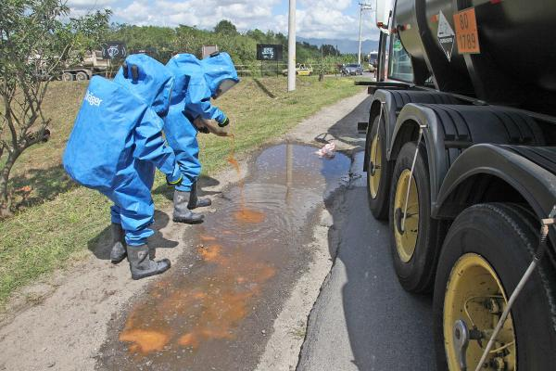
CLASSE 9 – SUBSTÂNCIAS E ARTIGOS PERIGOSOS DIVERSOS
Procedimentos em caso de Emergência
Em qualquer nível de vazamento / derramamento DEVEM ser adotados os seguintes procedimentos:
►Não tocar no material derramado ou em embalagens danificadas sem o uso de vestimentas de proteção adequadas;
►Parar o vazamento, se isto puder ser feito sem risco;
►Prevenir a formação de nuvem de poeira e evitar sua inalação.

Slide 146
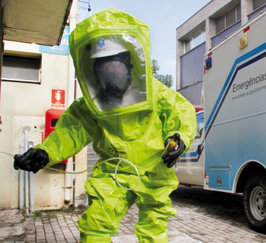
CLASSE 9 – SUBSTÂNCIAS E ARTIGOS PERIGOSOS DIVERSOS
Procedimentos em caso de Emergência
Além disso, para os casos envolvendo motores de combustão, polímeros, granulados, expansíveis e baterias de lítio:
►Devem ser eliminadas todas as fontes de ignição;
►Impedir fagulhas ou chamas;
►Não fumar;
►Não tocar nos recipientes danificados ou no material derramado sem o uso de vestimentas de proteção adequadas.

Slide 147
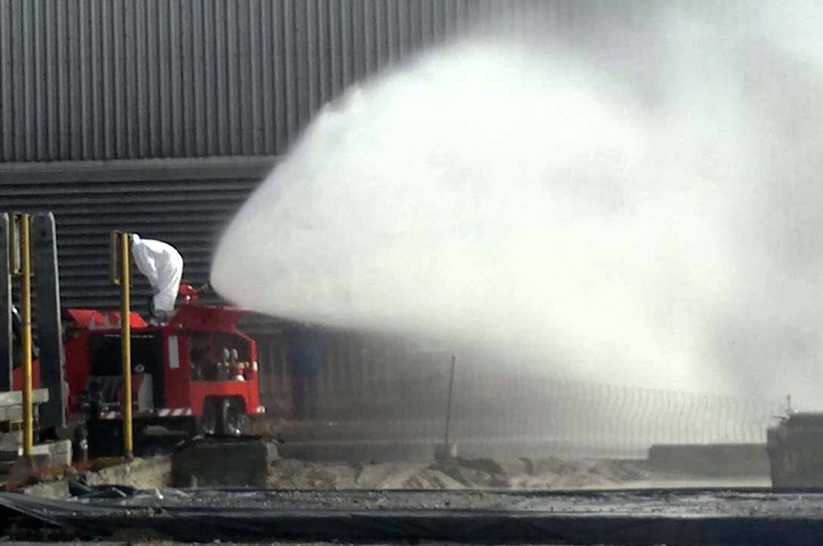
CLASSE 9 – SUBSTÂNCIAS E ARTIGOS PERIGOSOS DIVERSOS
Procedimentos em caso de Emergência
Em caso de vazamento ou derramamento com produtos como Dióxido de Carbono Sólido, Baterias de Lítio, Fertilizantes à base de nitrato de amônio:
►Não jogar água no material vazado ou dentro do recipiente;
►É necessário utilizar neblina de água para reduzir os vapores ou desviar a nuvem de vapor, quando se tratar de dióxido de carbono sólido e baterias de lítio.

Slide 148
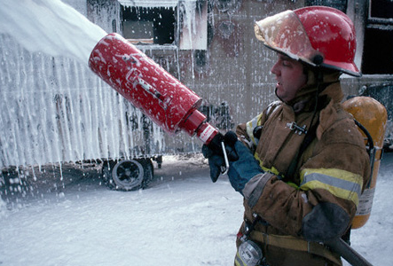
CLASSE 9 – SUBSTÂNCIAS E ARTIGOS PERIGOSOS DIVERSOS
Procedimentos em caso de Emergência
Incêndio de Grandes Proporções
►Utilizar jato d’água, neblina ou espuma normal;
►Remover os recipientes da área de fogo, se isto puder ser feito sem risco;
►Não espalhar o material com o uso de jato de água de alta pressão;
►Confinar as águas residuais para posterior descarte;

Slide 149
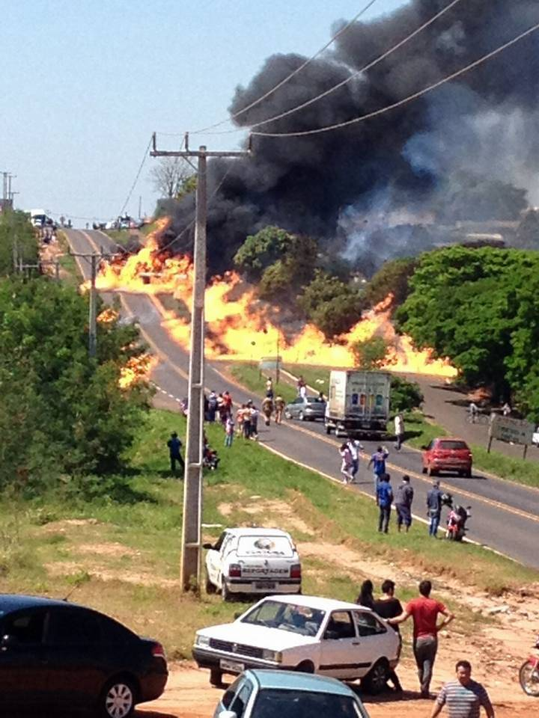
CLASSE 9 – SUBSTÂNCIAS E ARTIGOS PERIGOSOS DIVERSOS
Procedimentos em caso de Emergência
Incêndio de Grandes Proporções
►No caso de fertilizantes à base de nitrato de amônio, DEVE-SE inundar a área com água de uma distância segura e não remover a carga ou o veículo, se já estiverem expostos ao calor;
►No caso de baterias de lítio, DEVE-SE utilizar areia seca, pó químico ou barrilha, pó de cobre ou de grafite, cloreto de sódio em pó. Se isto não for possível, abandone a área e deixe queimar.

Slide 150
CLASSE 9 – SUBSTÂNCIAS E ARTIGOS PERIGOSOS DIVERSOS
Procedimentos em caso de Emergência
...ainda em caso de FOGO INTENSO
►Utilizar mangueiras com suporte ou canhão monitor. Se não for possível, abandonar a área e deixar queimar;
►Manter-se sempre longe das extremidades dos tanques;
►Resfriar lateralmente com água os recipientes expostos às chamas, mesmo após o fogo ter sido extinto;

Slide 151
CLASSE 9 – SUBSTÂNCIAS E ARTIGOS PERIGOSOS DIVERSOS
Procedimentos em caso de Emergência
...ainda em caso de FOGO INTENSO
►Retirar-se imediatamente caso ouça o ruído do dispositivo de segurança/alívio ou em caso de escoloração do tanque devido ao fogo;
►Dióxido de Carbono Sólido - Não jogar água diretamente no ponto de vazamento. Pode ocorrer congelamento;
►Não permitir a entrada de água nos recipientes (em se tratando de baterias de lítio).

Slide 152
RISCOS MÚLTIPLOS E RESÍDUOS
Conceituação e Riscos Ambientais
Segundo a ANTT, resíduos, para efeitos de transporte, são substâncias, soluções, misturas ou artigos que contêm, ou estão contaminados por, um ou mais produtos perigosos, para os quais não seja prevista utilização direta, mas que são transportados para fins de despejo, incineração ou qualquer outro processo de disposição final.
Os riscos ambientais estão associados a contaminação de solo, água ou ar, decorrente da disposição inadequada de resíduos, ou levando a acidentes com vazamento de produtos tóxicos. Nesses casos, a empresa responsável se vê impedida de operar até que a causa do dano ambiental seja eliminada.

Slide 153

RISCOS MÚLTIPLOS E RESÍDUOS
Comportamento Preventivo
►Fazer uma vistoria rigorosa no veículo;
►Conferir a posse e validade da documentação;
►Verificar a disponibilidade e adequação para uso, na cabine, do extintor de incêndio e do triângulo de segurança;
►Porte de EPI e de equipamentos para atendimento a situações de emergência;
►O condutor só poderá participar das operações de carga, descarga e transbordo se tiver sido especialmente treinado e designado pelo expedidor, com a concordância do transportador.

Slide 154

RISCOS MÚLTIPLOS E RESÍDUOS
Comportamento Preventivo
Durante a Viagem
►Verificar frequentemente o estado do veículo, dos pneus, irregularidades e demais itens de segurança do veículo;
►Usar as técnicas corretas na condução de veículos com cargas especiais;
►Usar o traje mínimo obrigatório para a função;
►Obedecer ao planejamento de itinerário feito com o transportador;
►Usar o acostamento somente para emergências, tomando imediatamente todas as providências necessárias.

Slide 155

RISCOS MÚLTIPLOS E RESÍDUOS
Procedimentos em caso de Emergência
►Sinalizar a área para evitar novos acidentes;
►Providenciar imediatamente socorro às vítimas, chamando atendimento especializado, avisar a autoridade de trânsito e permanecer no local;
►Se o atendimento especializado demorar, avaliar a condição dos acidentados e prestar pessoalmente os primeiros socorros às vítimas;
►Facilitar e acatar a ação das autoridades.

Slide 156

RISCOS MÚLTIPLOS E RESÍDUOS
Procedimentos em caso de Emergência
Caso o acidente NÃO apresente vítimas e seja apenas um acidente com a carga transportada mas que não tenha havido avarias na carroçaria:
►Não é necessário acionar a autoridade de trânsito e, se esta for acionada, não está obrigada a atender;
►Os veículos devem ser removidos do local para desobstruir o tráfego;
►O condutor interessado deverá procurar o Plantão de Acidentes de Trânsito para emitir o Boletim de Ocorrências – BO, que tem efeito legal, inclusive para seguros e ações judiciais.

